Slide 2
Atendimento ao Novo Siaf
Como abrir e consultar chamados pelo Portal

Slide 3
Para acessar o Portal de Atendimento ao Novo Siaf, clique no link a seguir (ou copie e cole em seu navegador):
https://www.cervelloesm.com.br/Celepar

Slide 4
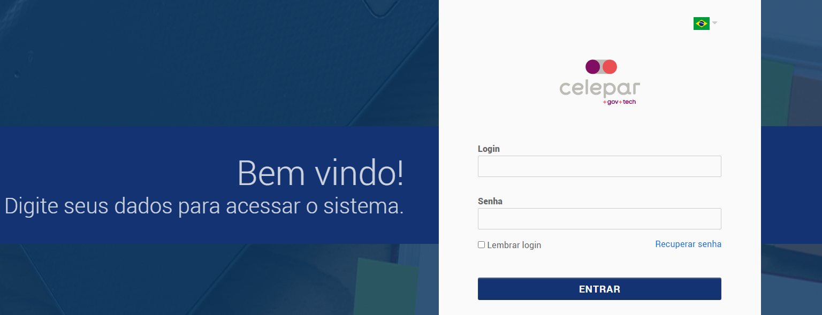
Você será redirecionado à tela de login a seguir. Após digitar seu login e senha, clique em “Entrar”.

Slide 5
Você será redirecionado à tela inicial do portal. Para abrir um novo chamado, clique em “Registro ou Consulta de Chamados”

Slide 6
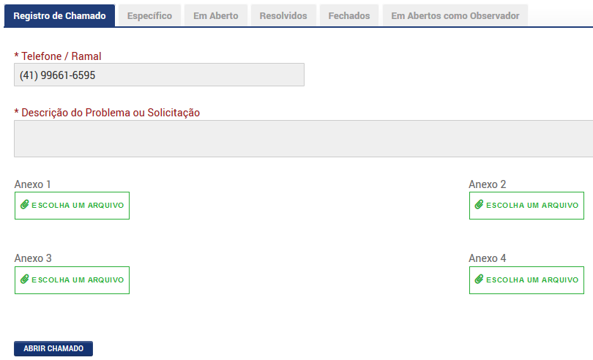
Você será redirecionado à tela de Registro ou Consulta de Chamados. Preencha os dados solicitados, anexe arquivos se necessário e em seguida clique em “Abrir Chamado”.

Slide 7
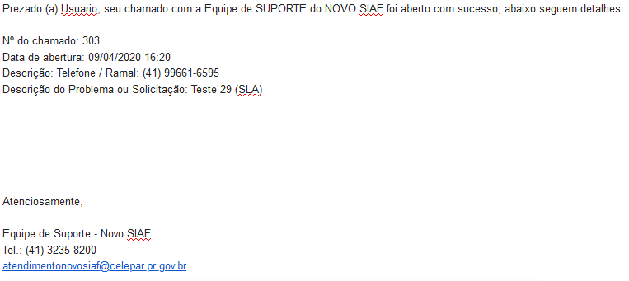
Você receberá a seguinte mensagem no seu e-mail cadastrado, confirmando que seu chamado foi aberto.

Slide 8
Para consultar seu chamado aberto, na tela inicial do portal, clique em “Registro ou Consulta de Chamados”

Slide 9
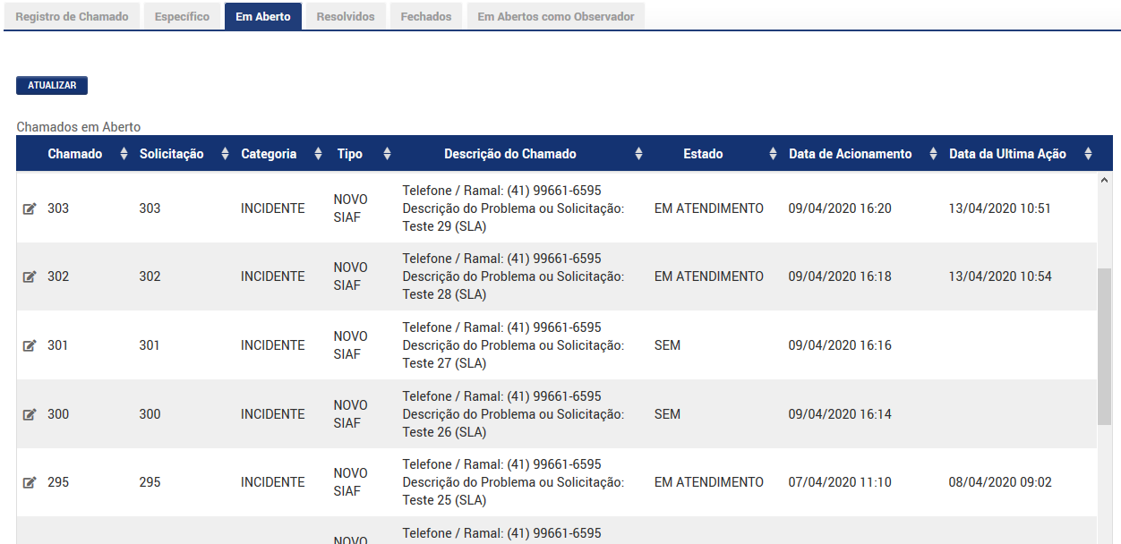
Você será redirecionado à tela de Registro ou Consulta de Chamados. Em seguida, clique na opção “Em Aberto” para visualizar os chamados abertos por você. Os chamados abertos por você que já estão Resolvidos ou Fechados podem ser consultados nas suas abas correspondentes. Na aba “Específico” é possível consultar um chamado pelo seu número.

Slide 10
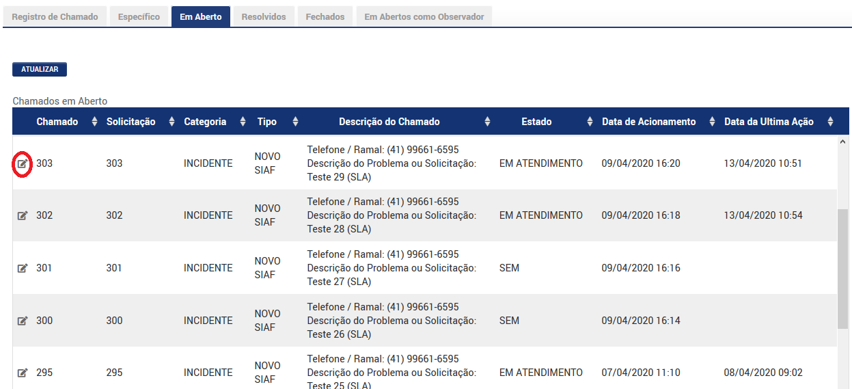
Pra ver mais detalhes do chamado, clique no ícone ao lado do número do chamado (destacado em vermelho na figura abaixo)

Slide 11
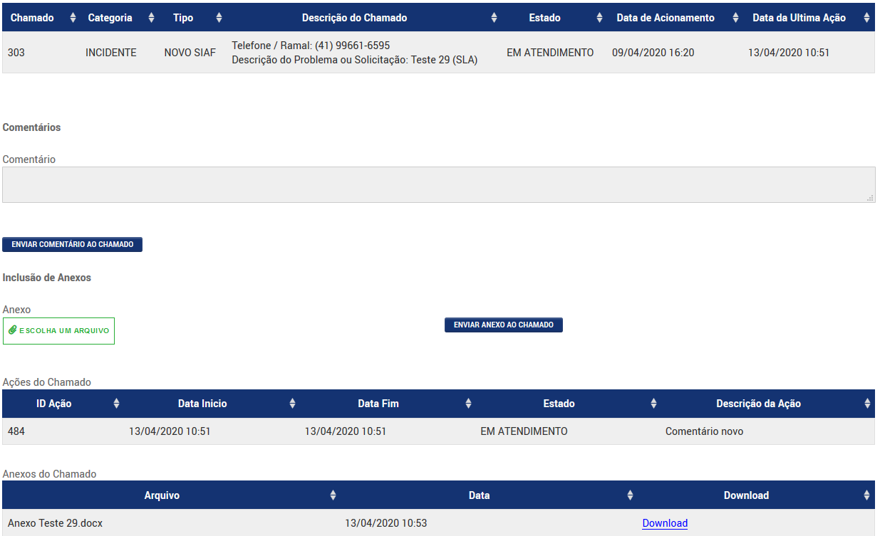
Será aberta a tela abaixo com os detalhes do chamado como ações, comentários e anexos. Nesta tela é possível incluir novos comentários e anexos no chamado.

Slide 12
Caso tenha alguma dúvida sobre a abertura de chamados pelo portal, você pode enviar um e-mail para o endereço abaixo:
duvidasatendimentonovosiaf@celepar.pr.gov.br

